Slide 1
Journée de formation sur le nouveau programme de terminale en SES
Regards croisés
Questionnement : Quelle action publique pour l’environnement ?

Slide 2
Le programme de sciences économiques et sociales en classe de terminale

Slide 3
Programme de la classe de terminale
Rappels de quelques principes généraux d’élaboration des programmes
  Traite des grands enjeux économiques et sociaux du monde contemporain ce qui permet de donner du sens aux apprentissages
  Appréhender les spécificités disciplinaires avant de croiser les regards sur des thèmes identifiés.
  Équilibre science économique( 5) / sociologie-science politique( 5) / RC ( 2)

Slide 4
Programme de la classe de terminale
  Explication des attentes → rédaction en termes d’objectifs d’apprentissage
      Des objectifs d’apprentissage explicites : « comprendre », « savoir interpréter », « connaître », « savoir que », « être capable d’illustrer ».
      Le programme définit ce que les élèves doivent avoir acquis à la fin de l’année (savoirs et savoir-faire)
      Partir des objectifs d’apprentissage élèves => chaque tiret défini comme un abouti et non l’introduction à un déroulé universitaire/de savoir savant/juxtaposition de références.
  Une continuité et une progressivité des apprentissages (connaissances et compétences)

Slide 5
objectifs de l’enseignement et repères pédagogiques
Des objectifs de connaissance mais aussi …
Renforcer chez les élèves certaines compétences transversales :
Dès la classe de première :
      mobilisation des connaissances ;
      résolution chiffrée et graphique d’exercices simples ;
      collecte et traitement de l’information ;
      analyse et mobilisation des données ;
      analyse et mobilisation de documents de natures diverses ;
      construction d’une argumentation / d’un raisonnement rigoureux ;
      maîtrise de l’expression écrite et orale.
En fin de terminale (en plus des compétences transversales acquises en fin de première) :
      construction d’une problématique
      construction d’une dissertation.
Notes:
Progressivité dans l’acquisition des compétences

Slide 6
Des Contenus d’enseignement actualisés
Science économique | Quels sont les sources et les défis de la croissance économique ? Quels sont les fondements du commerce international et de l’internationalisation de la production ? Comment lutter contre le chômage ? Comment expliquer les crises financières et réguler le système financier ? Quelles politiques économiques dans le cadre européen ?
Sociologie et science politique | Comment est structurée la société française actuelle ? Quelle est l’action de l’École sur les destins individuels et sur l’évolution de la société ? Quels sont les caractéristiques contemporaines et les facteurs de la mobilité sociale ? Quelles sont les mutations du travail et de l’emploi ? Comment expliquer l’engagement politique dans les sociétés démocratiques ?
Regards croisés | Quelles inégalités sont compatibles avec les différentes conceptions de la justice sociale ? Quelle action publique pour l’environnement ?

Slide 7
Année impaire (à partir de la session 2021)
Science économique | Quels sont les sources et les défis de la croissance économique ? Quels sont les fondements du commerce international et de l'internationalisation de la production ? Comment lutter contre le chômage ?
Sociologie et science politique | Comment est structurée la société française actuelle ? Quelle est l'action de l'École sur les destins individuels et sur l'évolution de la société ? Quels sont les caractéristiques contemporaines et les facteurs de la mobilité sociale ? Comment expliquer l'engagement politique dans les sociétés démocratiques ?
Regards croisés | Quelle action publique pour l'environnement ?
Année paire (à partir de la session 2022)
Science économique | Quels sont les sources et les défis de la croissance économique ? Quels sont les fondements du commerce international et de l'internationalisation de la production ? Comment expliquer les crises financières et réguler le système financier ? Quelles politiques économiques dans le cadre européen ?
Sociologie et science politique | Comment est structurée la société française actuelle ? Quelles sont les mutations du travail et de l'emploi ? Comment expliquer l'engagement politique dans les sociétés démocratiques ?
Regards croisés | Quelles inégalités sont compatibles avec les différentes conceptions de la justice sociale ?

Slide 8
Regards croisés
Questionnement : Quelle action publique pour l’environnement ?

Slide 9
Plan de la formation
1 - Place dans le programme de terminale et progressivité du programme seconde- première-terminale
2 - Comparaison avec ancien programme
3 - Savoirs pour enseigner
4 - Savoirs à enseigner
5- Scénario pédagogique

Slide 10
1 - Place de ce questionnement dans le programme de terminale et progressivité du programme seconde- première-terminale

Slide 11
1-1 place du questionnement dans le programme de terminale
en fin de programme (février)
Acquis : déjà abordé dans l’année
Science économique /Thème : « Quels sont les sources et les défis de la croissance économique ?//limites écologiques
science politique /Thème : « Comment expliquer l’engagement politique dans les sociétés démocratiques ? »

Slide 12
1-2 progressivité du programme seconde- première- terminale
déjà abordé
Seconde :
Thème : comment crée-t-on des richesses et comment les mesure-t-on ?/
limites écologiques de la croissance
Thème : Comment se forment les prix sur un marché ?//taxe ou d’une subvention.
Première :
Thème : Quelles sont les principales défaillances du marché ?/externalités/ biens communs / pouvoirs publics face à ces défaillances.
⇒ Donc de nombreux acquis que les élèves pourront remobiliser pour ce questionnement.

Slide 13
2 - Comparaison avec ancien programme, spécificités du nouveau programme
ancien programme :
Terminale :Thème : Économie du développement durable : La croissance économique est-elle compatible avec la préservation de l’environnement ?
Première :Thème : action publique et régulation : Comment un phénomène social devient-il un problème public ?
DONC
L’ancien programme de première abordait déjà l’origine de l’action publique mais pas nécessairement l’exemple de l’environnement.
Et l’ancien programme de terminale abordait déjà l’exemple de la politique climatique mais pas son origine.

Slide 14
3 - Les savoirs pour enseigner : contenus disciplinaires, références « théoriques ».
Sur la construction des problèmes environnement et la mise à l’agenda politique
Sociologie politique des problèmes publics Erik Neveu Armand Colin 2015
Action publique et environnement : « Que sais-je ? » Pierre Lascoumes 2019
Sur les différentes dimensions de l’action publique
http://ses.ens-lyon.fr/articles/laction-publique-face-a-la-crise-environnementale-mondiale
Sur les instruments de la politique climatique
QUELLES POLITIQUES POUR ENCOURAGER L'INNOVATION VERTE ? (Philippe Aghion, David Hemous et Reinhilde Veugelers)
J. Morin & A. Orsini (Dir), Politique internationale de l’environnement. Paris : Presses de Sciences Po
« Un survol de la théorie des biens communs », publié par Jean-Louis Combes, Pascale Combes-Motel et Sonia Schwartz dans la Revue d’économie du développement 2016
Action publique et environnement : « Que sais-je ? » Pierre Lascoumes 2019

Slide 15
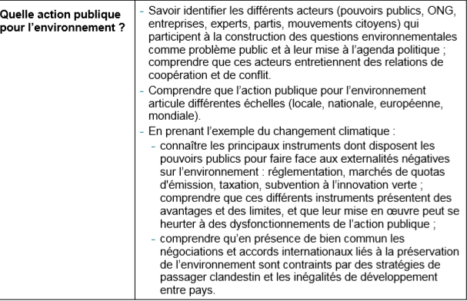
4 - Savoirs à enseigner

Slide 16
4 - Savoirs à enseigner
A Problématique : quelles sont les origines de l’action publique pour l’environnement et comment est-elle mise en œuvre ? (amont et aval)

Slide 17
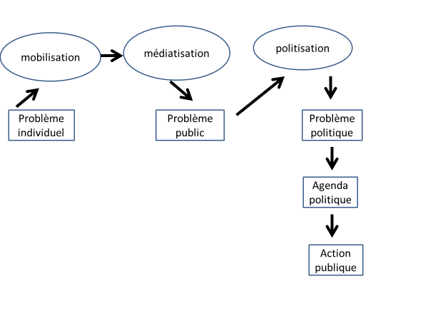
4 Savoirs à enseigner
B logique de cheminement
1 construction pb et mis en agenda
Acteurs

Slide 18
4 Savoirs à enseigner
B logique de cheminement
1 politique climatique

Slide 19
Action publique
climat
Externalité négative
Biens communs
niveaux
local
national
Règlementation
Marchés des droits à polluer
Subvention à l’innovation
taxe
Européen
mondial
dysfonctionnements
passager clandestins
Inégalités de développement

Slide 20
4 - Savoirs à enseigner
C
Item 1-
Objectif :
-rompre avec les représentations /construction sociale
-acteurs/relations.
Savoirs, notions et mécanismes essentiels :
  -construction sociale
  -problème public /agenda politique
  -différentes acteurs
  -relations de coopération/ conflit

Slide 21
4 - Savoirs à enseigner
Item 2
Objectif :action publique à différentes échelles/articulation
Savoirs, notions et mécanismes essentiels :
Connaître les 4 échelles
Savoir illustrer

Slide 22
4 - Savoirs à enseigner
Item 3- 1
Objectif : défaillances du marché vus en classe de première, réchauffement climatique = externalité négative + instruments
Savoirs, notions et mécanismes essentiels
Externalités négatives
Réglementation, marchés de quotas d'émission, taxation, subvention à l’innovation verte
Avantages et limites de chacun
Dysfonctionnement possible

Slide 23
4 - Savoirs à enseigner
Item 3- 2
Objectif : défaillances du marché vus en classe de première, climat =bien commun , risque de passager clandestin et inégalités de développement.
Savoirs, notions et mécanismes essentiels
Bien commun
Stratégie passager clandestin
Inégalité de développement

Slide 24
5 - Scénario pédagogique mis en œuvre pour les élèves avec une proposition de séquence
Rem 1 : 2 semaines
Rem 2 : exemples proches des élèves
Rem 3 : complexification progressive
Rem 4 : scientifiques
Rem 5: élèves en activité le plus possible.
Rem 6 : compétences orales

Slide 25
5 - Scénario pédagogique
Introduction :
Phase de sensibilisation et problématisation :
Saint-Félix-de-Pallières (Gard)/terre polluée/
/découvert récemment.
problématisation générale du chapitre : comment un pb environnement devient-il un problème public (amont) et mis en agenda et comment est-il pris en charge par l’action publique (aval) ?
Définition environnement

Slide 26
5 - Scénario pédagogique mis en œuvre pour les élèves avec une proposition de séquence
Plan du cours
I - La construction des questions environnementales comme problème public et leur mise à l’agenda politique
A - Les différents acteurs qui participent à la construction des questions environnementales comme problème public et à leur mise à l’agenda politique…
B - … entretiennent des relations de coopération et de conflit.
II - L’action publique pour l’environnement articule différentes échelles (locale, nationale, européenne, mondiale).
III - L’exemple du changement climatique
A - Principaux instruments dont disposent les pouvoirs publics pour faire face à ces externalités négatives sur l’environnement
B - Climat, bien commun et accords internationaux

Slide 27
5 - Scénario pédagogique
I - La construction des questions environnementales comme problème public et leur mise à l’agenda politique
A - Les différents acteurs qui participent à la construction des questions environnementales comme problème public et à leur mise à l’agenda politique…
Activité 1 : La construction des questions environnementales comme problème public
Objectif : faire émerger les représentations des élèves puis confronter travaux science politique

Slide 28
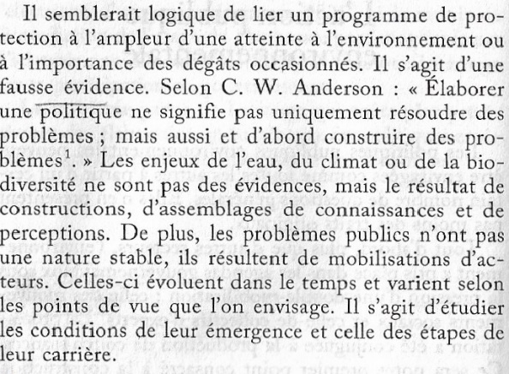
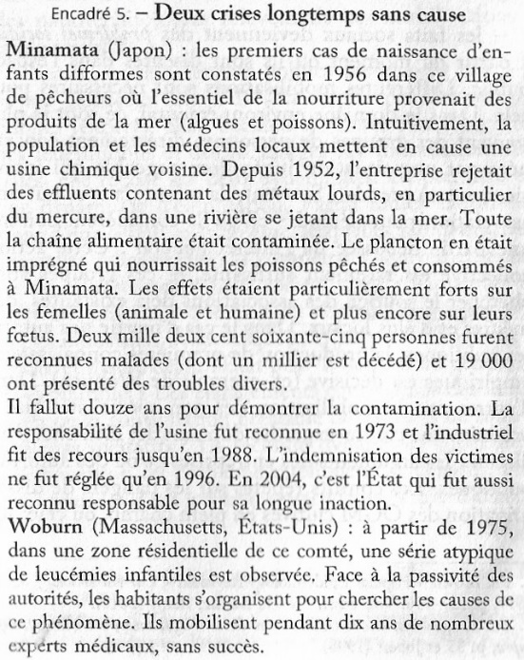
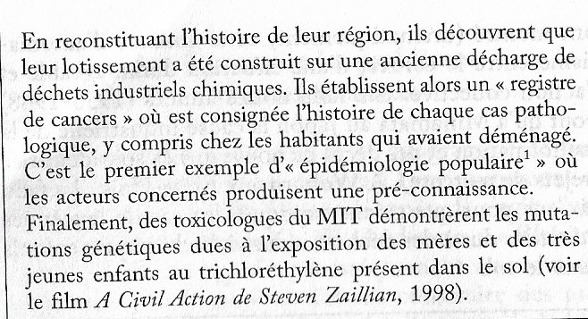
5 - Scénario pédagogique
Document 1
Q1 : Quelle est la thèse de C. W Anderson sur les programmes de protection des atteintes à l’environnement ?
Q2 : La mise en œuvre d’un programme de protection des atteintes à l’environnement est-elle liée à l’importance des dégâts selon C. W Anderson ?
Source Action publique et environnement : « Que sais-je ? » n° 3968 Pierre Lascoumes
Document 2
Q3 : Montrez comment les exemples de Minamata et de Woburn illustrent la thèse d’Anderson.
Source Action publique et environnement : « Que sais-je ? » n° 3968 Pierre Lascoumes

Slide 29
5 - Scénario pédagogique
Activité 2 : Identifier différents acteurs
Objectifs : Identifier différents acteurs acteurs/oral

Slide 30
5 - Scénario pédagogique
Etape 1. binôme /un des deux thèmes
Thème 1. Le « Friday for future » du 20 septembre 2019.
Thème 2. « L’Affaire du siècle ».
Etape 2. présenter sa réponse

Slide 31
5 - Scénario pédagogique
B - … entretiennent des relations de coopération et de conflit.
Activité 3
Objectif : mise sur agenda politique + relations conflictuel / coopération
Etape 3. binômes

Slide 32
5 - Scénario pédagogique
Activité bilan :
Objectif : synthèse I/ évaluation formative
Rédigez sous forme de paragraphes argumentés la réponse à la question suivante : « Montrez que différents acteurs participent à la construction des questions environnementales comme problème public et à leur mise à l’agenda politique et que ces acteurs entretiennent des relations de coopération et de conflit»

Slide 33
5 - Scénario pédagogique
II - L’action publique pour l’environnement articule différentes échelles (locale, nationale, européenne, mondiale).
Activité 4 :
objectif : retrouver échelle de décision + articulation

Slide 34
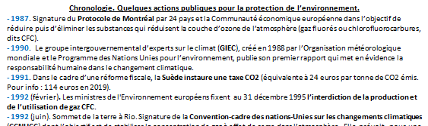
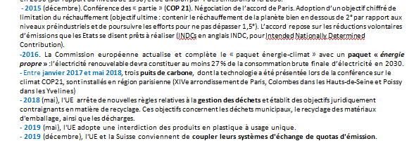
5 - Scénario pédagogique

Slide 35
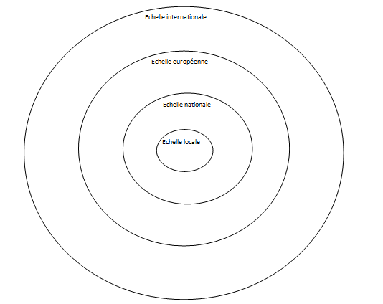
5 - Scénario pédagogique

Slide 36
5 - Scénario pédagogique
III - L’exemple du changement climatique
Activité
Objectif : oral / remobiliser notions défaillances du marché
Document :https://www.lemonde.fr/planete/video/2014/09/23/comprendre-le-rechauffement-climatique-en-4-minutes_4492721_3244.html
Q1 Qu’est-ce que le réchauffement climatique ?
Q2 Quel est son lien avec l’activité économique ?
Q 3 Comment la science économique analyse-t-elle ces conséquences de l’activité économique sur le climat ?

Slide 37
5 - Scénario pédagogique
A - Principaux instruments dont disposent les pouvoirs publics pour faire face à ces externalités négatives sur l’environnement
1 Le réchauffement climatique : une externalité négative
2 Les instruments dont disposent les pouvoirs publics
Activités 5, 6, 7 et 8
Objectifs : instruments/remobilisation première/texte long/ synthèse

Slide 38
5 - Scénario pédagogique
 | La réglementation | La taxation | Le marché de quotas d’émissions | Subvention à l’innovation verte
Définition ou principe
Avantages
Inconvénients
Exemple

Slide 39
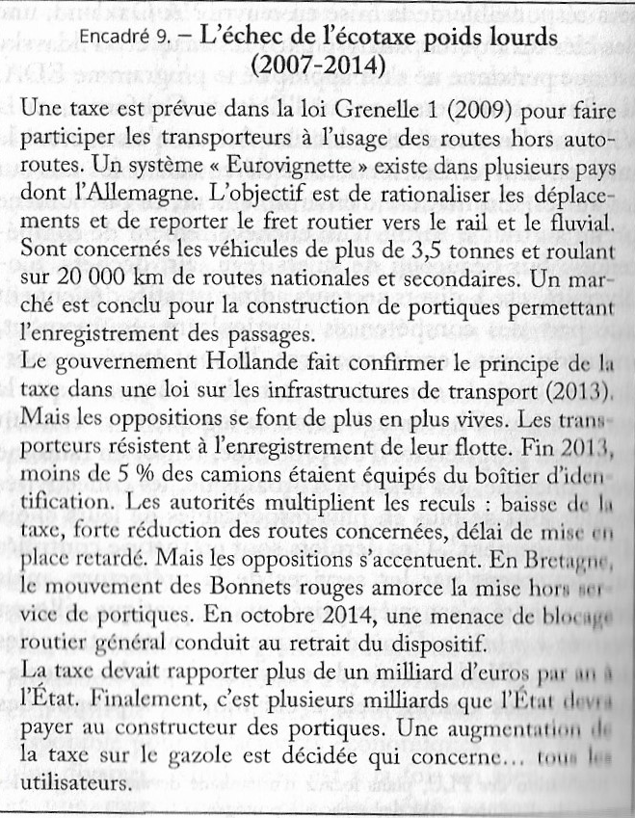
5 - Scénario pédagogique
Activité 9 :
Objectif : exemple/ dysfonctionnement

Slide 40
5 - Scénario pédagogique
B - Climat, bien commun et accords internationaux
Activité 10
Objectif : remobiliser connaissances première/ bien commun/passager clandestin/inégalités développement/texte long

Slide 41
5 - Scénario pédagogique
Activité 11 finale : carte mentale /texte à trous/ synthèse oral résumant le chapitre.
Objectif : synthétiser le chapitre/évaluation formative

Slide 42
Activités
Construction de sujets : EC1, EC2, EC3, dissertation

Slide 43
Activités
Type | Item 1 | Item 2 | Item 3
EC partie 1
EC 2 |  | Sujet 0 en ligne
EC 3
Dissertation | Sujet 0 en ligne

Slide 44
RAPPEL :
NATIONALE
4 heures
Deux sujets - dissertation - épreuve composée
8 questions sur les 12 + utilisation des données quantitatives et des représentations graphiques.
dissertation et troisième partie de l’épreuve composée sur champs différents
dissertation et ceux de chaque partie de l’épreuve sur différentes questions

Slide 45
RAPPEL :
Dissertation =pas de changement notoire
Épreuve composée
Partie 1 : Mobilisation des connaissances (4 points)
Partie 2 : Étude d’un document (6 points)
étude d’un document statistique (graphique, tableau, carte, radar, etc.) deux questions.
la première descriptive. teste la compréhension du document et porte sur partie ou totalité du document ;
la seconde explicative. porte objectifs d’apprentissage du programme + lien avec informations document.
Partie 3 : Raisonnement (pas de changement notoire)
A noter : La formulation des questions des parties 1 et 2 et du sujet de la partie 3 de l’épreuve prennent appui sur les objectifs d’apprentissage définis dans le programme de l’épreuve.
Des grilles de critères seront prochainement publiées sur eduscol.

Slide 46
RAPPEL :
A noter : La formulation des questions des parties 1 et 2 et du sujet de la partie 3 de l’épreuve prennent appui sur les objectifs d’apprentissage définis dans le programme de l’épreuve.

